Slide 1
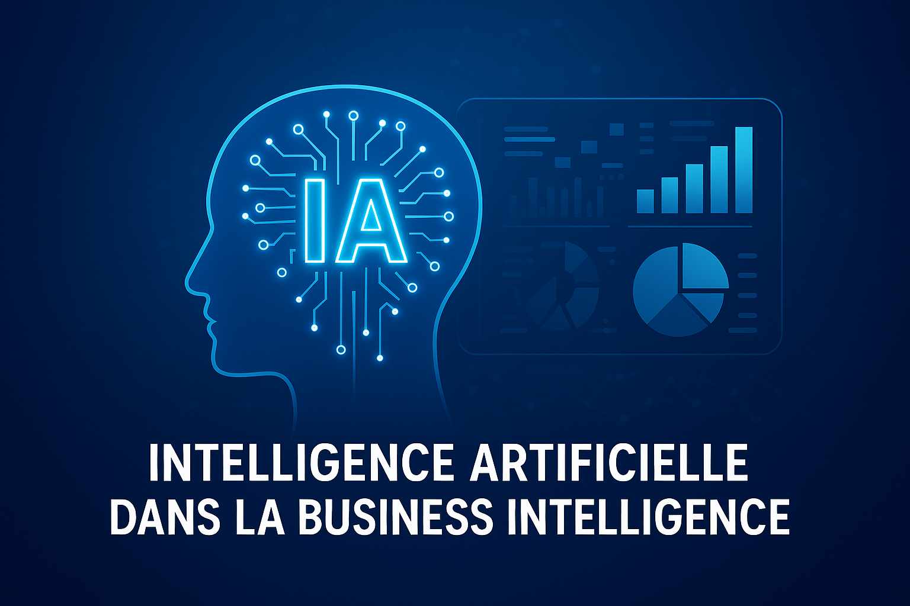

Slide 2
Sommaire
Comment L’IA peut optimiser la prise de décision?
Les Bénéfices concret de l’Intelligence Artificielle.
Positionnement stratégique.
Rôle de l’IA dans le positionnement stratégique.
Analyse et résultat.
Conclusion stratégique pour l’entreprise.

Slide 3

Comment l’IA peut optimiser la prise de décision?
Dans le monde de l’entreprise, l’intelligence artificielle est devenu une partie intégrante dans les organisations en transformant de manière significative les pratiques et les stratégies des entreprises.
L’intelligence artificielle est un outil stratégique pouvant transformer progressivement les approches de prise de décision pour les entreprises qui cherche a rester compétitive. Cette technologie offre aux décideurs des outils avancés pour analyser de grands volumes de données, prévoir des tendances du marché et optimiser les processus décisionnels.

Slide 4
Les Bénéfices Concret de l’Intelligence Artificielle
Précision et Rapidité L’intelligence artificielle est un atout avantageux pour la prise de décision en terme de précision et de rapidité. L’IA est capable d’analyser d’énormes volumes de données en temps réel, permettant aux décideurs de prendre des décisions plus rapides et plus précises
Prévision et tendance L’intelligence artificielle prend une place important lors de la prévision des tendances et l’anticipation des besoins des clients, l’IA aide les entreprises à ajuster leurs stratégies avant même que les changements ne surviennent.

Slide 5
Les Bénéfices Concret de l’Intelligence Artificielle
Automatisation des Processus L’intelligence artificielle offre la possibilité d’automatiser les processus, réduire les taches répétitives pour libérer du temps pour se focaliser sur les activités stratégique.
Meilleur réactivité Cette outil technologique permet au entreprise d’etre plus réactive face aux changements du marché, car elles peuvent analyser et ajuster leurs stratégies en temps réel.

Slide 6

Positionnement Stratégique
L’objectif principale est de permettre a l’entreprise de garantir une place unique et précieuse sur le marche. Cela permet de répondre au besoin des clients en offrant quelque chose de différent par rapport a la concurrence. En principe il vise a créer une valeur ajouter distincte qui attire le consommateur.

Slide 7
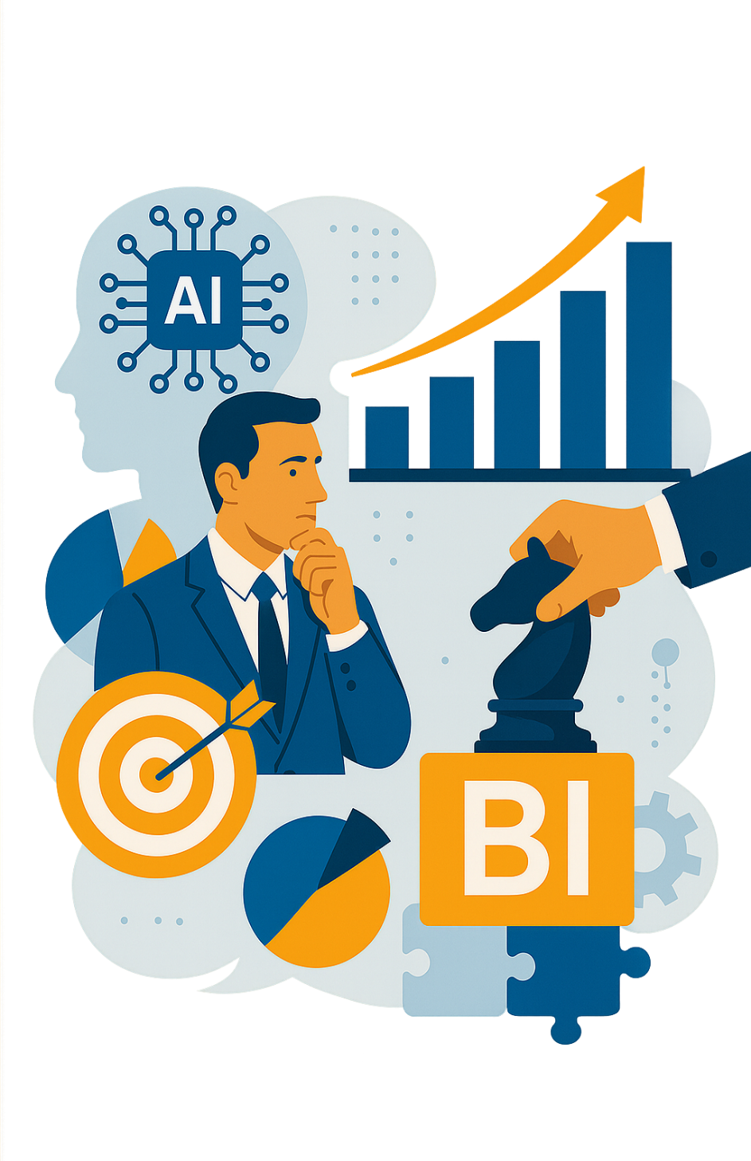
Rôle de L’IA dans le Positionnement Stratégique
Dans un monde ou les données sont très imposant, l’intelligence artificielle est comme un moteur en prenant une place important dans la transformation digital. Aujourd’hui l’IA est devenu une impératif pour tout entreprise en quête de modernisation et d’efficacité notamment dans l’automatisation des processus métier, l’analyse prédictive pour une stratégie proactive.

Slide 8

Analyses et Résultats
L’intelligence artificielle offre une analyse automatiser des données en détectant les tendances invisible a l’œil humain. Elle permet de faire une meilleur segmentation des clients pour des stratégies marketing plus ciblées, de faire une prédiction des ventes et des performances et une détection des anomalies en temps réel.

Slide 9

Conclusion stratégique pour l’entreprise
L’intelligence artificielle est une nécessité stratégique pour les entreprises modernes. Son adoption permet d’améliorer la prise de décision, d’optimiser les ressources et de renforcer la compétitivité. Malgré les avantage offert par l’IA, il y a des enjeux et défis son adoption nécessite une gestion efficace des données, une formation des équipes et une approche éthique pour éviter les biais et garantir la transparence.

